Slide 1
Análisis de los Mercados Financieros: Enfoque en la Indexación y su Impacto en la Gestión de Inversiones
Antonio Escalzo Morales

Slide 2
Objetivo
Conocer como funcionan las acciones en el corto y en el largo plazo, para poder realizar una cartera de acciones de manera inteligente y mas segura o recurrir a la Indexación.

Slide 3
ACCIONES
Pfizer
Forma parte del sector salud. Es conocida por su innovación en medicamentos y vacunas, y tiene su base en Estados Unidos.
General Electric
Está en el sector industrial. Se enfoca en aviación, energía y tecnología médica. Su sede está en Estados Unidos.
S&P 500
Índice compuesto por las 500 empresas más grandes de Estados Unidos, que refleja el desempeño del mercado bursátil en diversos sectores.
EMPRESAS Y EL S&P 500
Apple Inc.
Pertenece al sector de tecnología. Es líder en electrónica de consumo y software, y tiene sede en Estados Unidos.
Exxon Mobil
Opera en el sector de energía. Es una de las mayores compañías petroleras del mundo, con sede en Estados Unidos.

Slide 4
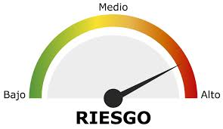
¿Merece la pena invertir en el corto plazo?¿Es más o menos riesgoso?

Slide 5
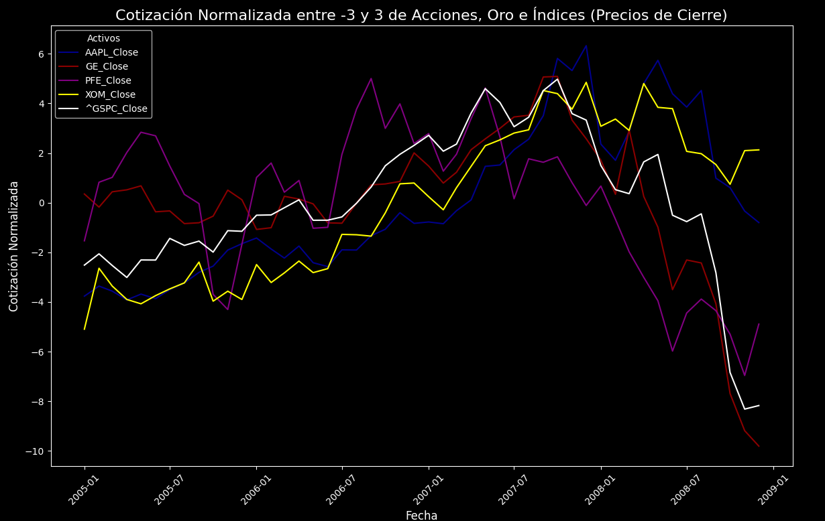
Período de crisis a analizar:
La burbuja inmobiliaria, que tuvo lugar entre 2007-2009 y que derivo en una crisis de deuda a nivel mundial entre 2010-2013.

Slide 6
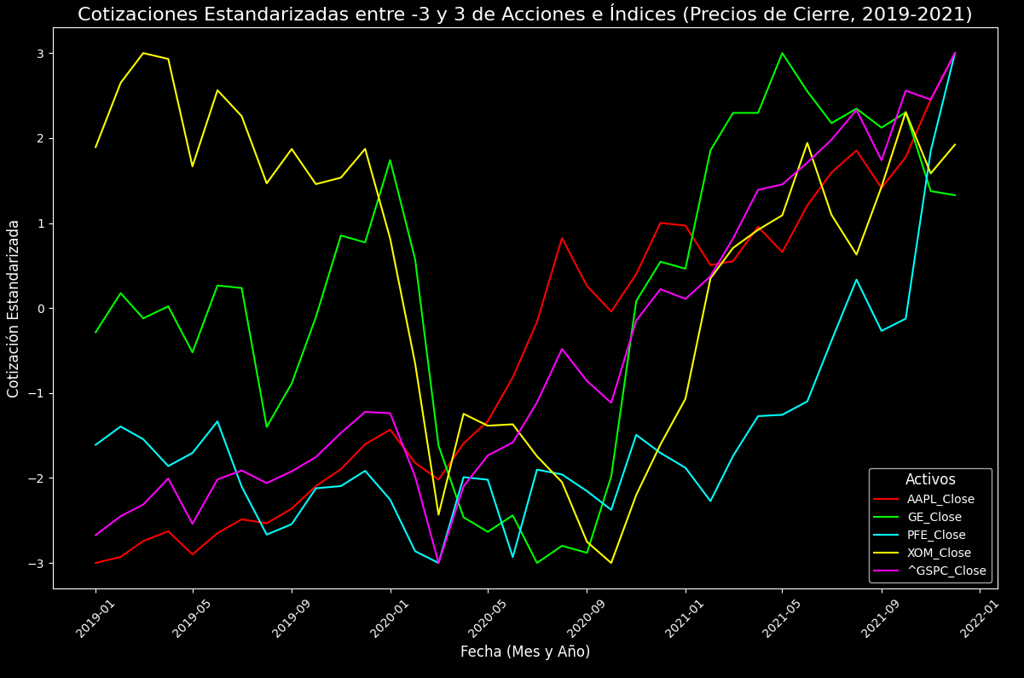
CRISIS DEL COVID

Slide 7
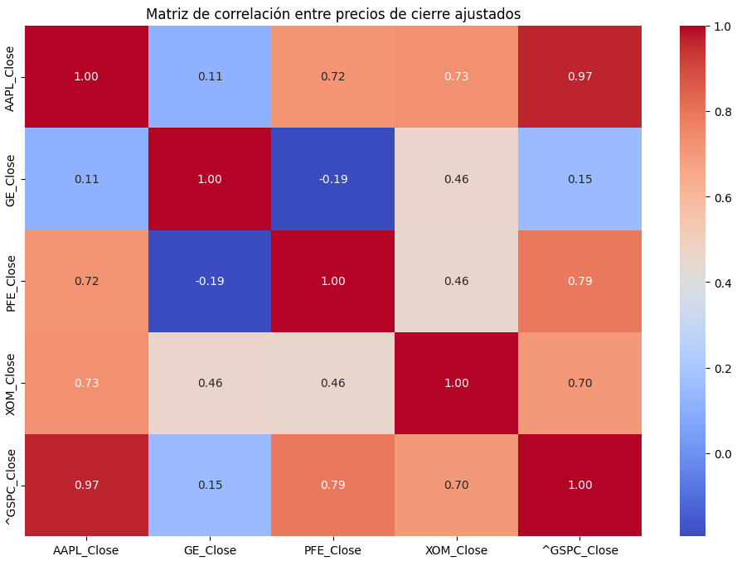
Coeficiente de correlacion

Slide 8
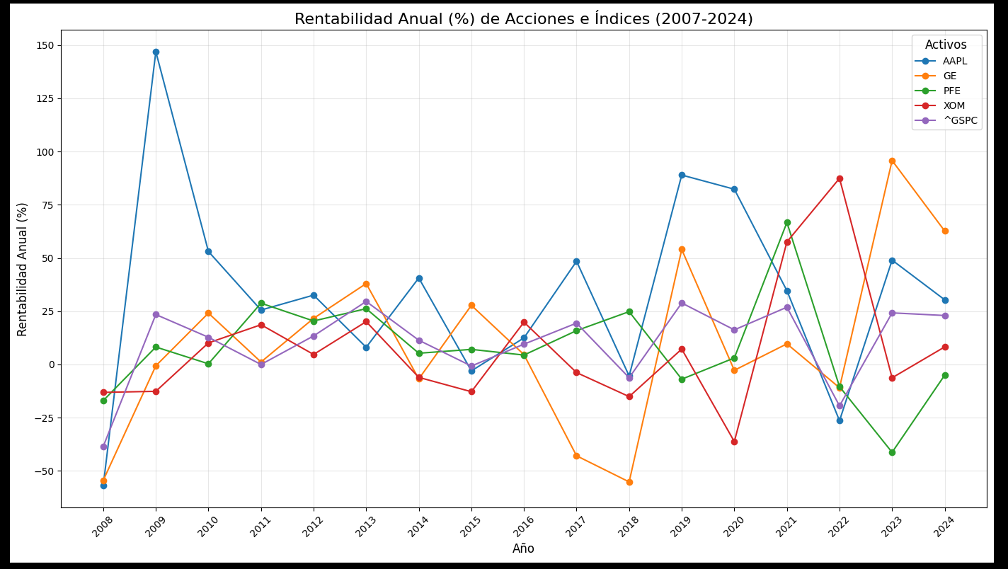
Rentabilidad total 2010-2024

Slide 9
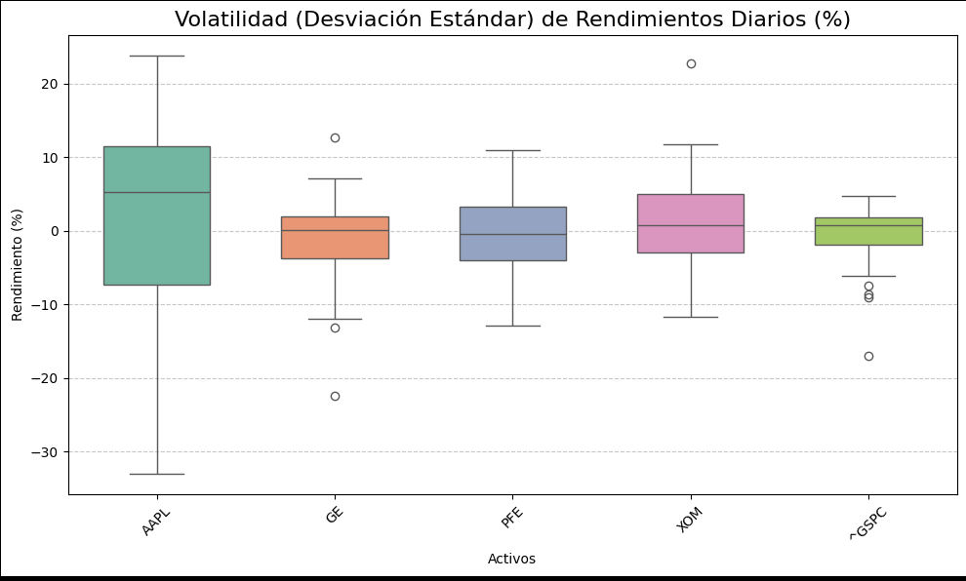
Análisis de volatilidad

Slide 10
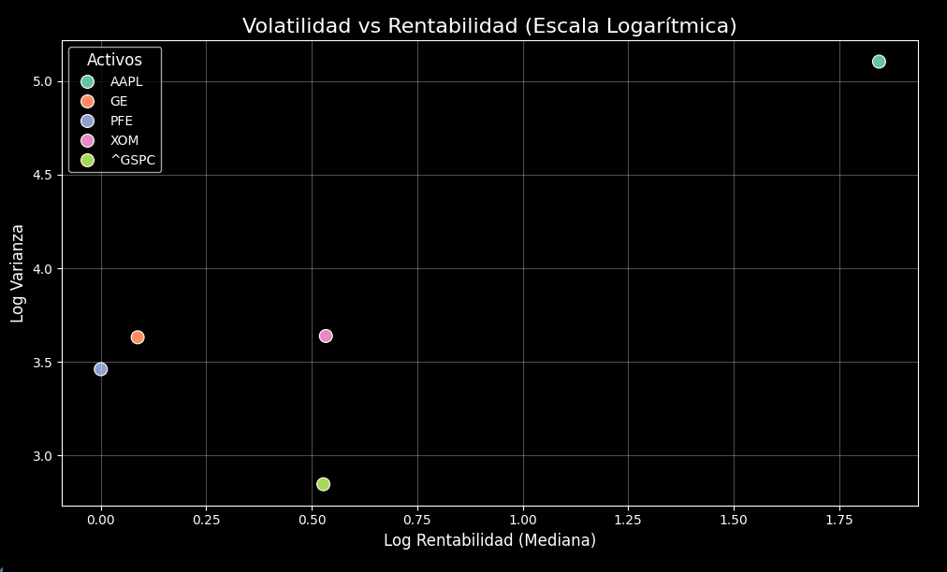
Volatilidad vs Rentabilidad

Slide 11
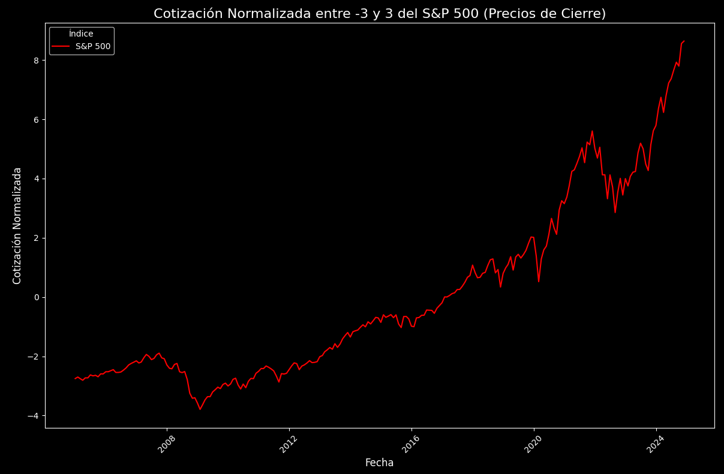
Representación grafica del mercado a largo plazo

Slide 12
Conclusiones
Conclusiones Principales
1. Diversificación Reduce el Riesgo
Correlaciones bajas entre activos disminuyen el riesgo total.
Portfolios bien diversificados muestran menor volatilidad.
2. Identificación de Activos Clave
Activos con retornos consistentes y baja correlación son ideales para incluir en carteras.
Grupos de activos con alta correlación aportan poco a la diversificación.
3. Patrones Detectados
Retornos de activos individuales presentan asimetrías y valores atípicos.
Gráficos de correlación identifican sectores financieros con dinámicas similares.
4. Impacto de la Diversificación
Aumentar la diversificación mejora la relación retorno/riesgo.
Las estrategias de optimización, como la Frontera Eficiente, maximizan el rendimiento esperado para un nivel de riesgo dado.
5. Implicaciones Prácticas
Incluir activos con baja correlación mejora la estabilidad de los portafolios.
Monitorear continuamente las correlaciones para ajustar estrategias en mercados dinámicos

Slide 13


